Slide 1
FACULTAD DE DERECHO
OBLIGACIONES CONCEPTO
OBLIGACIONES
PROPTER REM
RAUL MARTINEZ APPIOLAZA

Slide 2
Derecho Privado II (obligaciones)
Facultad de Derecho
Universidad Nacional de Cuyo
Facultad de Ciencias Jurídicas y Sociales
Universidad de Mendoza
Notes:
2

Slide 3
Profesores
Profesor Titular: Carlos A. Parellada
Profesor Adjunto: Raúl Martínez Appiolaza
JTP: Andrea Chidaine
JTP Ariel Parellada

Slide 4

Carlos Alberto Parellada
Profesor Titular

Slide 5


Slide 6

Andrea Chidaine
Jefe de Trabajos Prácticos

Slide 7
Objetivos
Comprender principios, normas y jurisprudencia del derecho de las obligaciones
Vocabulario
Resolver casos prácticos
Subsumir
Capacidad crítica
Ejercicio ético profesión

Slide 8
Objetivos 1º parte
Diferenciar derechos reales y personales
Distinguir elementos accidentales y mora
Buena fe y efectos
Distinguir faz estática de dinámica
Medios extinción
Consumidor

Slide 9
Derecho Privado II (obligaciones)
Objeto de estudio: 1ªparte
Las obligaciones:
Faz estática: estructura
Noción
Elementos esenciales: sujeto, objeto, causa
Clases de obligaciones

Slide 10
Derecho Civil II (obligaciones)
Faz dinámica (vida) efectos, preferencias al cobro
Extinción (muerte) pago, otros medios extintivos

Slide 11


Material de estudio
Libros, Código Civil, jurisprudencia, guías y presentaciones.

Slide 12
Material de estudio: guías y power point
Guías de clase y presentaciones deben ser completadas por la bibliografía general y especial
www.parellada.com.ar
Cátedras: buscar guía de la clase respectiva. Se debe bajar y traer a la clase correspondiente

Slide 13
Trabajos prácticos
Objetivo: aplicar conocimientos teóricos a casos prácticos
Lectura y aplicación de jurisprudencia
Resolución de problemas
Son obligatorios según reglamentacion de la Facultad

Slide 14
Evaluación final
Escrita y oral: si no se aprueba parte práctica
Oral:
Se evalúan conocimientos de la 1º y de la 2º parte, y ambos deben ser satisfactorios

Slide 15
Consejol
NO ESTUDIAR POR APUNTES, CARPETAS, ETC CONFECCIONADAS POR OTRO ESTUDIANTE.
EN GENERAL POSEEN GRAVES ERRORES
DIFICULTAN Y ENTORPECEN EL PROCESO DE APRENDIZAJE
ASISTIR A CLASE Y CONSULTAR A LOS PROFESORES

Slide 16

O ir a Cátedra Derecho Civil II- UM- Sede San Rafael

Slide 17
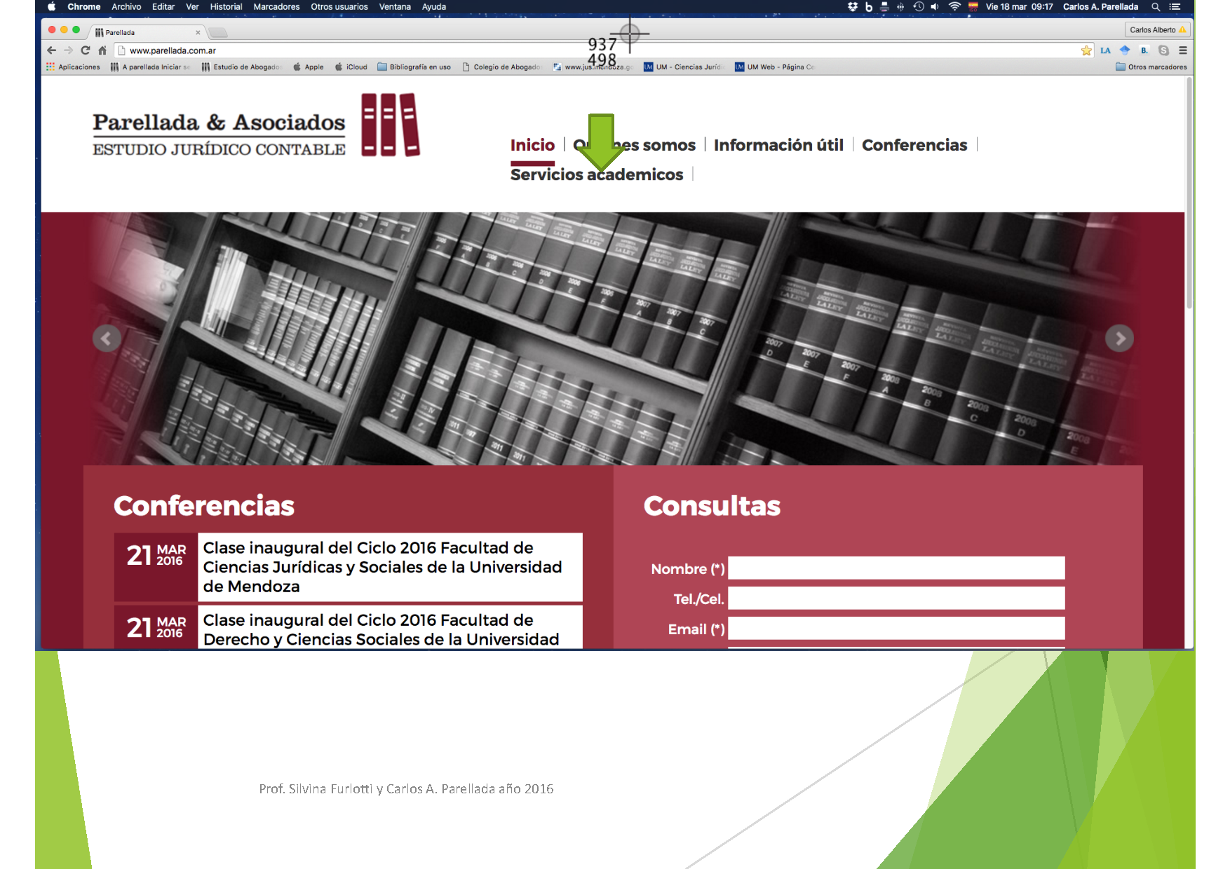

Slide 18
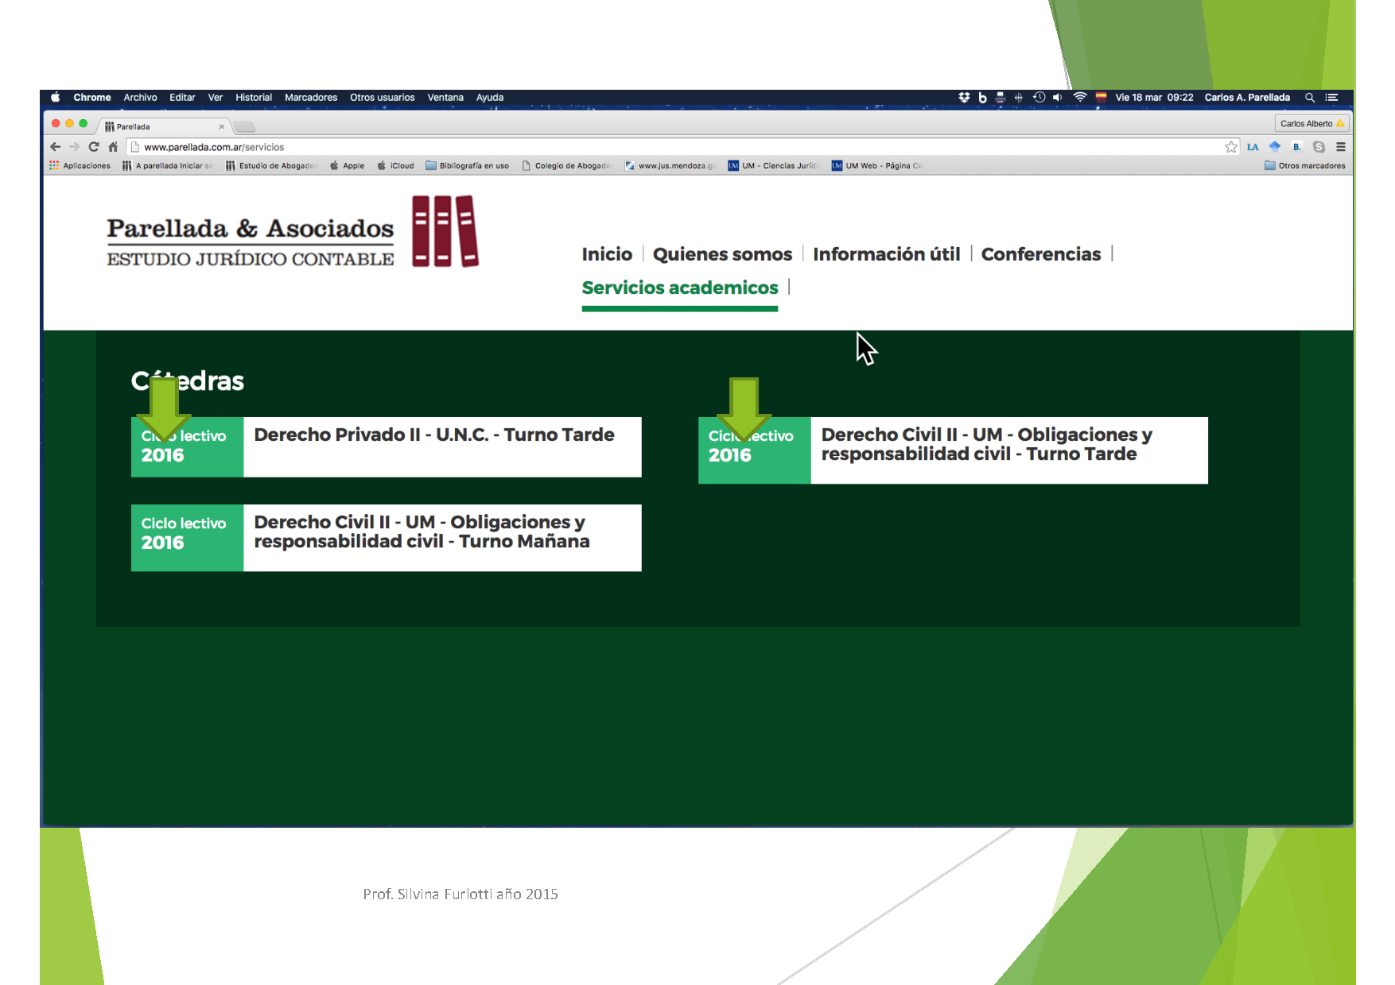

Slide 19
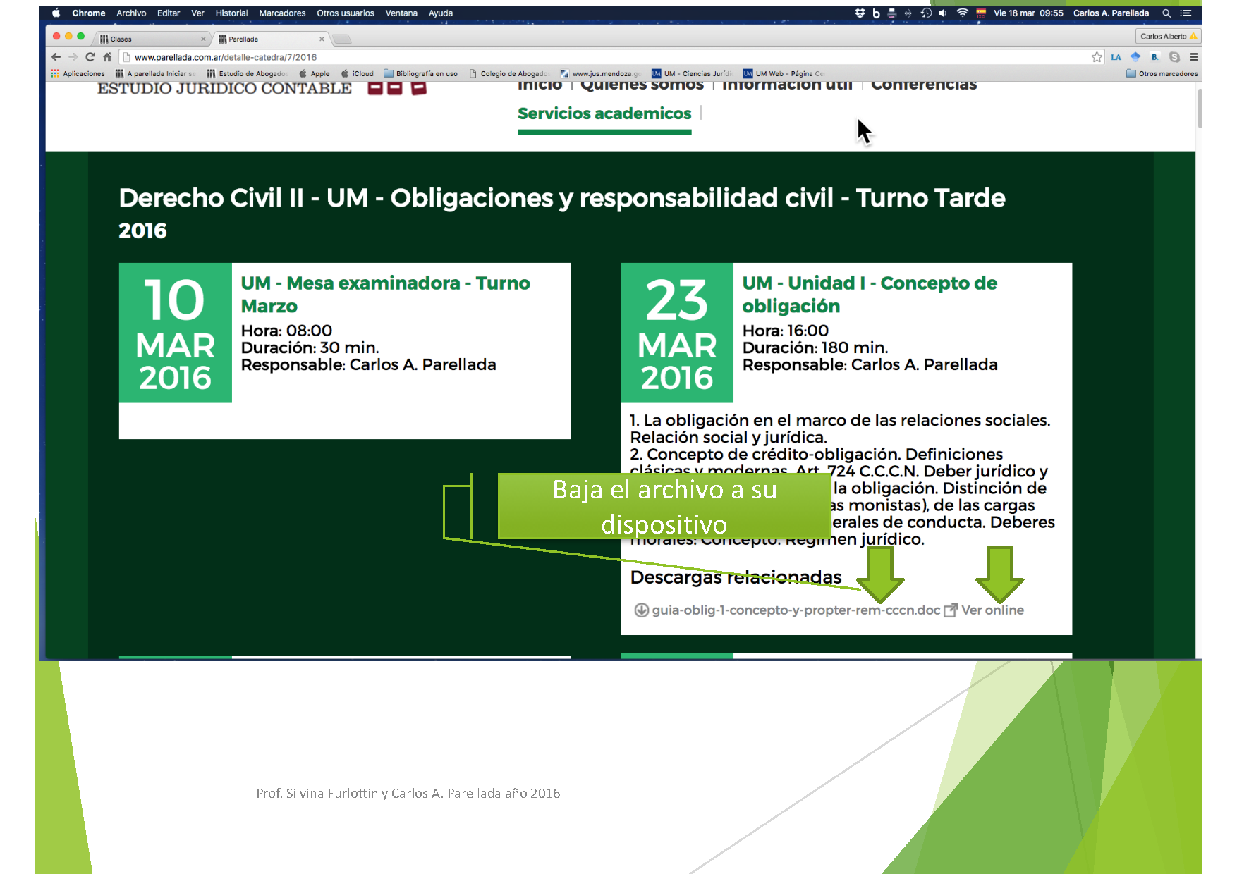

Slide 20
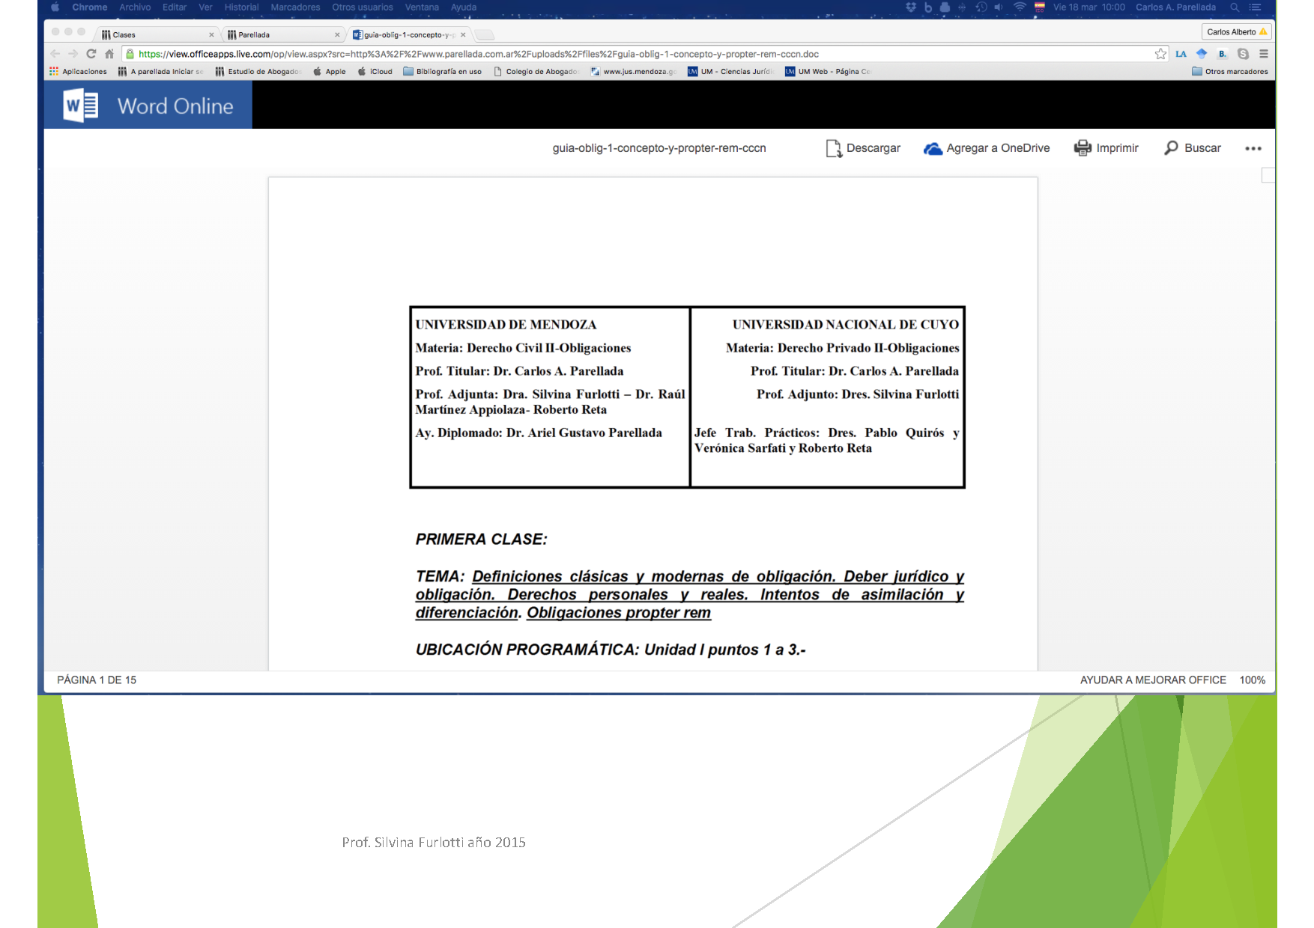

Slide 21
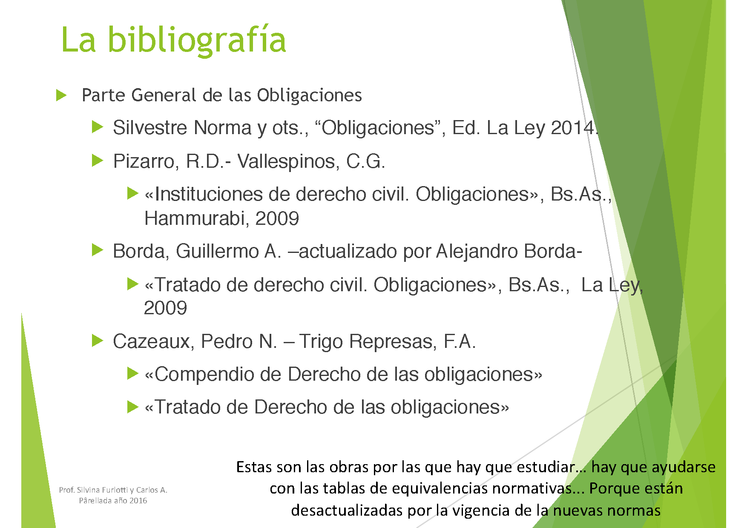

Slide 22
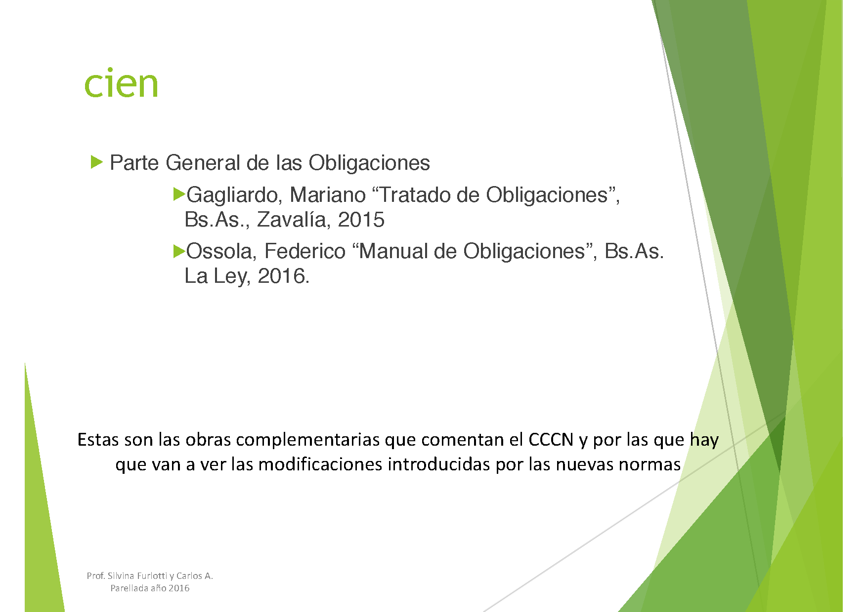

Slide 23
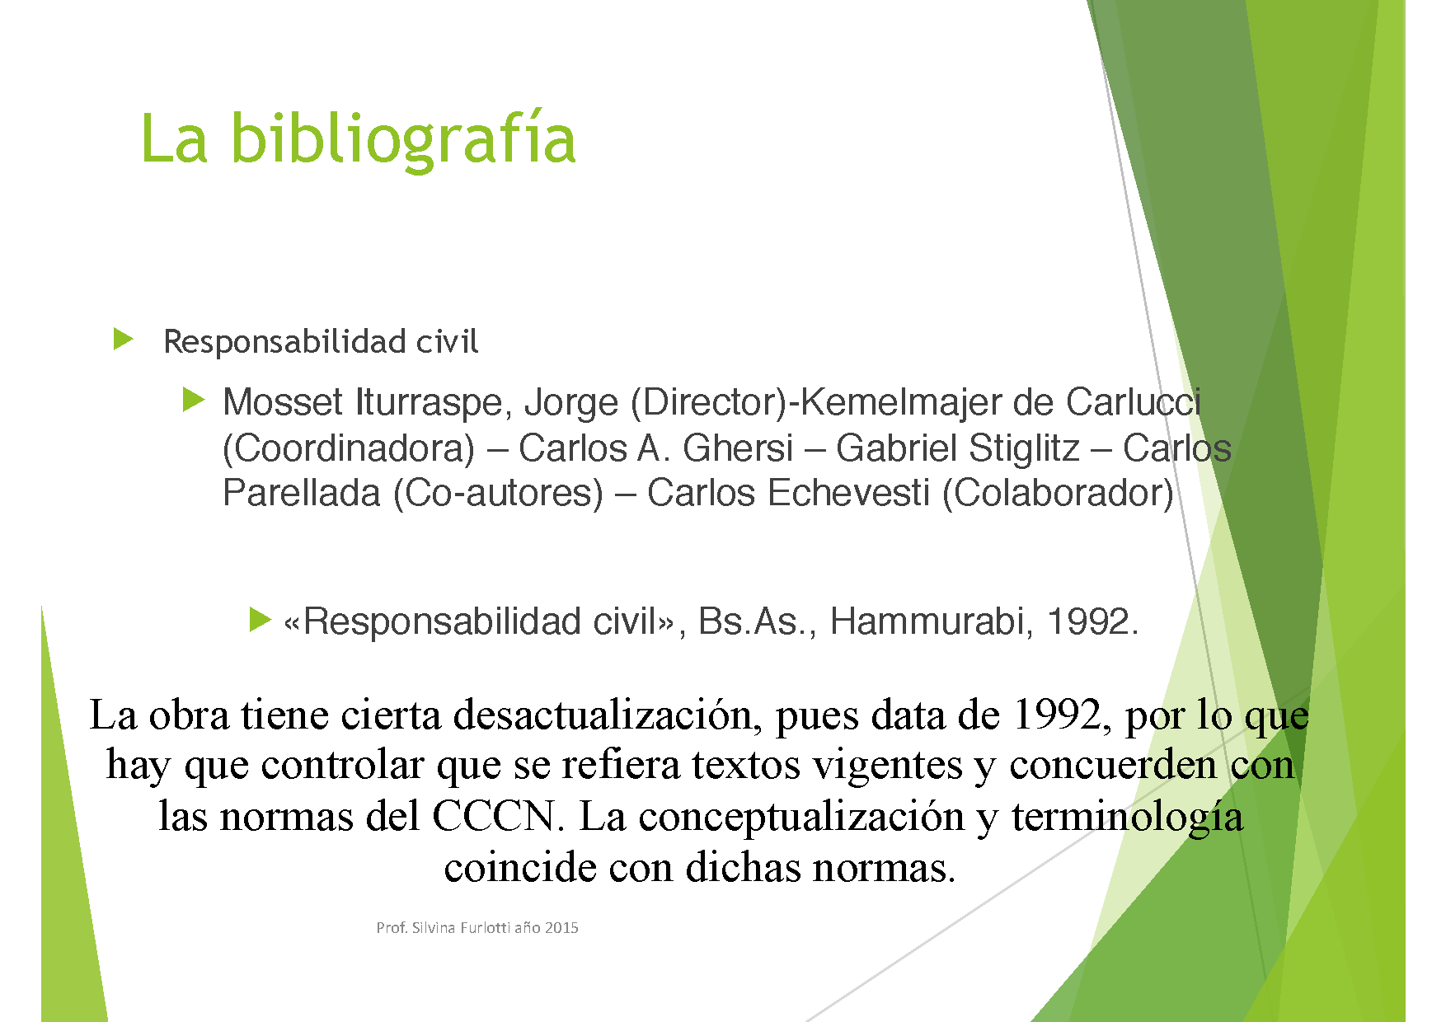

Slide 24
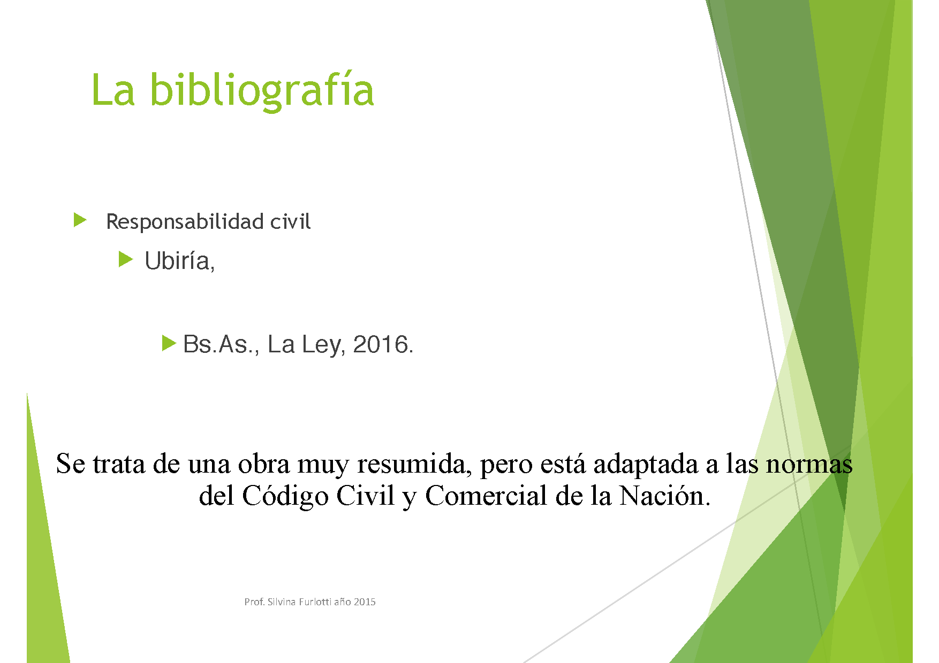

Slide 25


Slide 26


Slide 27


Slide 28
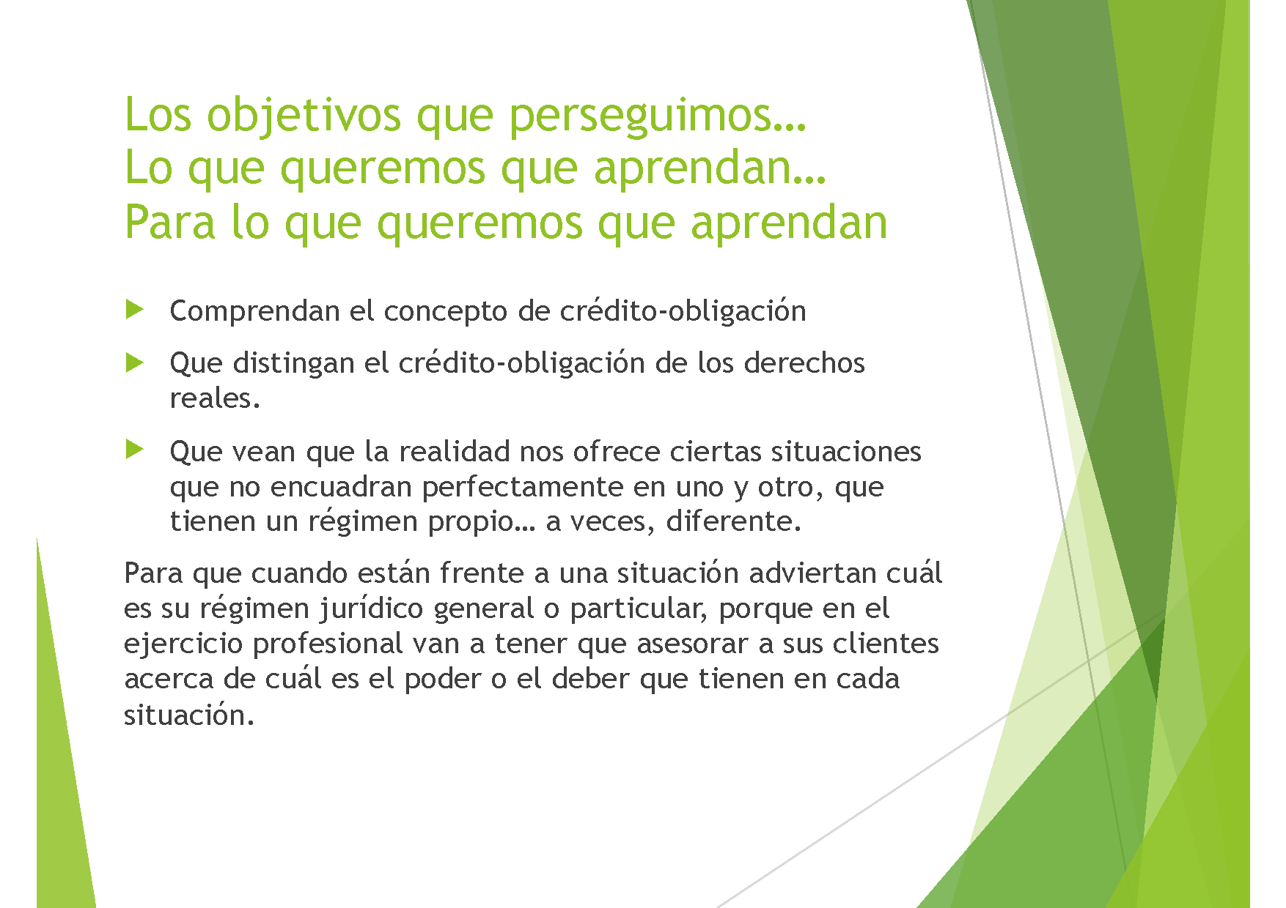

Slide 29


Slide 30
Las relaciones sociales y las jurídicas
el hombre ser social
la relación social
la relación social captada por la norma
la relación jurídica
Poder y deber

Slide 31
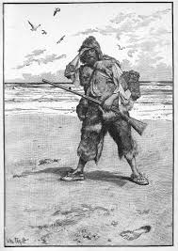


Las relaciones sociales y jurídicas

Slide 32




Relaciones jurídicas

Slide 33

Relación obligacional o crediticia
Sujeto acreedor
activo
CREDITO
derecho
Sujeto deudor
pasivo
DEUDA
deber

Slide 34
OBLIGACIÓN: CRÉDITO Y DEUDA
CRÉDITO
DEUDA
Derecho subjetivo
Derecho a la prestación
Poder de agresión patrimonial
Cargas: deberes de colaboración
Deber jurídico específico
prestación
Contenido patrimonial
Deberes secundarios de conducta
Derecho a la liberación

Slide 35
Relación jurídica
Da origen a deberes jurídicos
El incumplimiento genera sanciones o efectos jurídicos que la norma prevé
Relaciones jurídicas no patrimoniales
  No integran el pasivo ni el activo del patrimonio del sujeto
  Ej. domicilio o el estado civil
Relaciones jurídicas patrimoniales
  Integran el activo o el pasivo del patrimonio del sujeto
  Relación obligacional – derecho personal
  Relación real – derecho real
35

Slide 36
Rel. sociales
jurídicas
extrapatrimoniales
patrimoniales
No jurídicas
Trato social
PERSONALES
REALES
Deberes morales

Slide 37
Relaciones patrimoniales.
Relación real y crediticia
Relación real:
  Persona-cosa
  Directa
Relación crediticia:
  Persona -Persona
  Indirecta
  La cosa puede o no existir

Slide 38
Derecho personal
Este el derecho creditorio u obligación
  Sujetos determinados (acreedor y deudor)
  Prestación valorable pecuniariamente
  Art. 724 del Código Civil y Comercial
  La obligación es una relación jurídica en virtud de la cual el acreedor tiene el derecho a exigir del deudor una prestación destinada a satisfacer un interés lícito y, ante el incumplimiento, a obtener forzadamente la satisfacción de dicho interés.

Slide 39
Relación real
directa
entre persona y cosa
señorío o poder
carácter absoluto del derecho real

Slide 40


Derecho real
persona
cosa
Derecho real

Slide 41
Derecho real
Es una relación que se establece entre un sujeto y una cosa
Art. 1882 del Código Civil y Comercial
El derecho real es el poder jurídico, de estructura legal, que se ejerce directamente sobre su objeto, en forma autónoma …”.

Slide 42
Diferencias
HACER
Persona
deudor
Persona
acreedor
Prestación objeto
NO HACER
DP
DR
DAR
titular
COSAS
COSAS

Slide 43
Definiciones clásicas
Justiniano
“Obligación es un vínculo jurídico que nos constriñe a pagar algo a otro, según el derecho civil” (Institutas, Lib. 3º. Título 13º)
Paulo
“La esencia de la obligación no consiste en hacer de algo una cosa nuestra o servidumbre nuestra, sino en constreñir a otro a darnos, a hacernos o prestarnos algo” (Digesto, Lib. 3º pág. 447)

Slide 44
Elementos de la obligación
Los sujetos (acreedor y deudor)
El vínculo jurídico (ese constreñimiento, o sea, lo que hoy llamamos la ‘necesidad jurídica’)
La conducta del sujeto deudor (la prestación)

Slide 45
Críticas a las definiciones clásicas
Idea de sujeción del deudor
Momento del incumplimiento

Slide 46
Definición moderna de Michele Giorgiani
“Es aquella relación jurídica, en virtud de la cual una persona, determinada, llamada deudor, está vinculada a un comportamiento patrimonialmente valorable para satisfacer un interés -aunque no sea patrimonial- de otra persona determinada, llamada acreedor, que tiene el derecho al comportamiento por parte de la primera”

Slide 47
Definición del Código Civil y Comercial
“Art. 724 del Código Civil y Comercial
  La obligación es una relación jurídica en virtud de la cual el acreedor tiene el derecho a exigir del deudor una prestación destinada a satisfacer un interés lícito y, ante el incumplimiento, a obtener forzadamente la satisfacción de dicho interés.

Slide 48
características
Definición normativa
CC no definía
Deuda y responsabilidad: “la verdadera estructura institucional de la obligación, en la que, armónicamente, aparecen el débito y la responsabilidad… como tramos de una misma relación obligatoria” (Fundamentos ante proyecto).
No regula las obligaciones naturales (defecto de exigibilidad).
Diferencia las obligaciones de los deberes morales.

Slide 49
Deber Jurídico:
“Es la necesidad de ajustar la conducta a los mandatos de una norma jurídica”.
Por ej.: Debemos pagar los impuestos; respetar a nuestros padres, no dañar a otros.-
El deber jurídico es un género, y tiene una acepción específica.
Como género, comprende:

Slide 50
Deber Jurídico (género y especie), obbligho y obligación
Deber jurídico en sentido específico (sujetos universales y la prestación NO es valorable pecuniariamente)
Obligación (sujetos determinados y prestación valorable pecuniariamente)
Obbligho (sujetos determinados y prestación NO valorable pecuniariamente).

Slide 51
Deber jurídico y obligación género y especie
DEBER JURIDICO GENERAL sujetos indeterminado
no tiene contenido patrimonial
sanción
ej:: deber general de no dañar
DEBER JURIDICO PARTICULAR
Sujeto determinado
No contenido patrimonial
Deberes derivados de la responsabilidad parental
DEBER JURIDICO PARTICULAR
OBLIGACIÓN
Sujeto determinado
Contenido patrimonial
Entregar la cosa

Slide 52
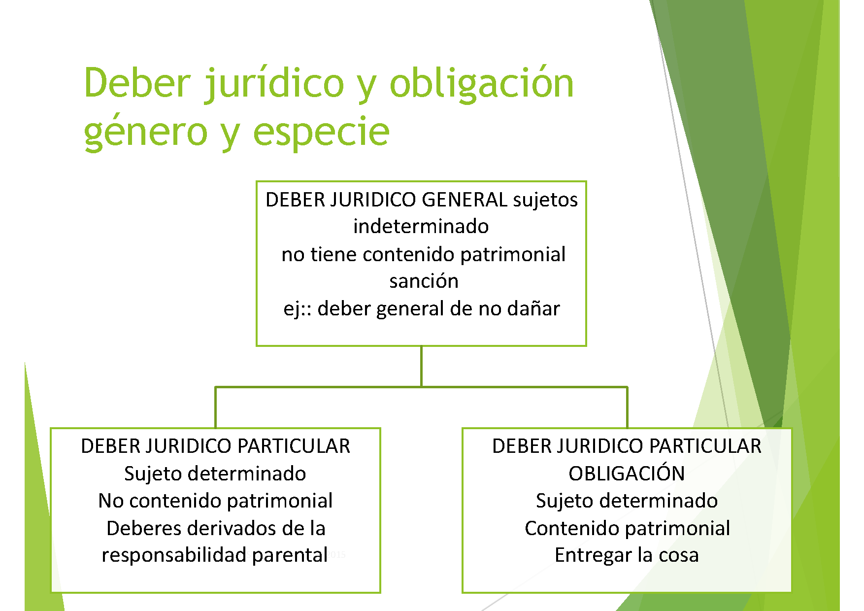

Slide 53
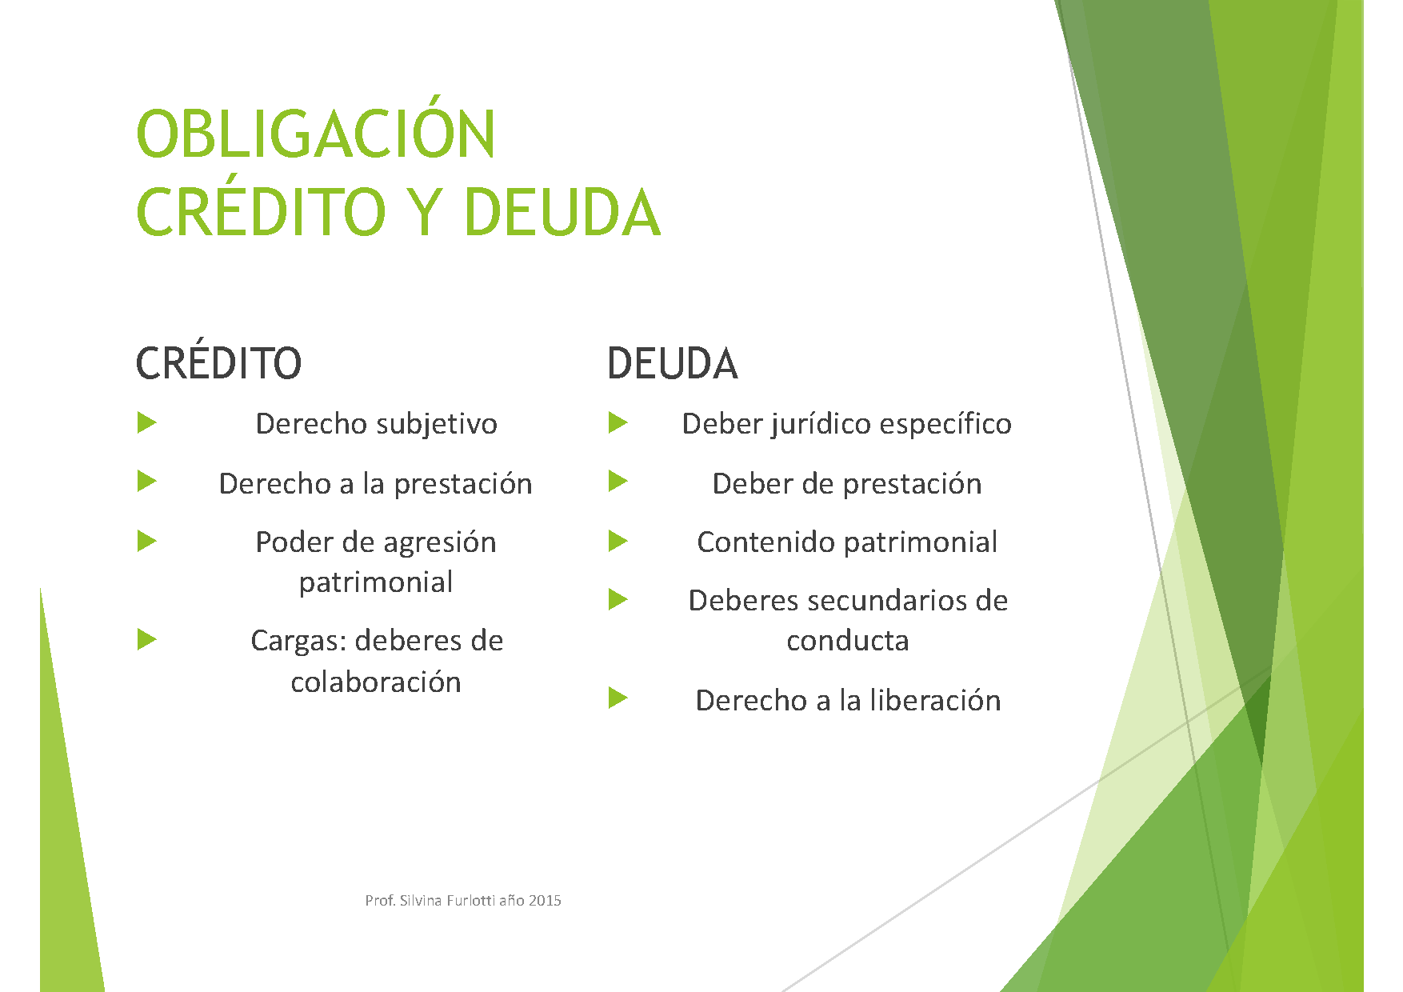

Slide 54
DIFERENCIAS ENTRE DERECHO PERSONAL Y REAL
Derechos personales | Derecho real
El acreedor no ejerce una facultad de modo directo sino sobre la conducta de otro sujeto, que puede o no referirse a cosas | Consiste en el ejercicio directo de una potestad sobre una cosa
Tres elementos: a) sujeto activo; b) sujeto pasivo; c) una prestación | Dos elementos: a) un sujeto; b) una cosa

Slide 55
DIFERENCIAS ENTRE DERECHO PERSONAL Y REAL
Derechos personales | Derecho real
Son relativos, obligan a una persona o personas determinadas | Son absolutos, deben ser respetados por todos, es un deber jurídico de respeto
El derecho personal es oponible al deudor, tiene un carácter relativo, sólo el deudor está obligado | El derecho real es oponible a todos, tiene carácter absoluto y recae directamente sobre la cosa. El derecho del propietario no puede ser desconocido por otro

Slide 56
DIFERENCIAS ENTRE DERECHO PERSONAL Y REAL
Derechos personales | Derecho real
No otorgan acciones reipersecutorias y derecho de preferencia salvo excepciones legales | Otorgan acciones reipersecutorias y derecho de preferencia
Los derechos personales son ilimitados: principio de autonomía de la voluntad | Los derechos reales son limitados: numerus clausus

Slide 57
DIFERENCIAS ENTRE DERECHO PERSONAL Y REAL
Derechos personales | Derecho real
No tienen formalidades sacramentales para su constitución | Se exigen formalidades esenciales para su constitución y oponibilidad
Puede negociarse respecto de una cosa futura | Debe establecerse sobre cosas actualmente disponibles, no futuras

Slide 58
DIFERENCIAS ENTRE DERECHO PERSONAL Y REAL
Derechos personales | Derecho real
Se pierden por prescripción liberatoria Son dinámicos | Se adquieren por prescripción adquisitiva Son estáticos
Tienen por función socioeconómica organizar la coordinación entre los sujetos | Tienen por función económica adscribir bienes al sujeto

Slide 59
Ubicación metodológica en el
Código Civil y Comercial de la Nación
El Código tiene seis libros en total
Libro Tercero
Derechos Personales
Arts. 724 a 1881
Libro Cuarto
Derechos Reales
Arts. 1882 a 2276
Notes:
59

Slide 60
OBLIGACIONES PROPTER REM
    Introducción: Cuestiones
    ¿El derecho real puede dar nacimiento a obligaciones en razón y con referencia a la cosa que constituye el objeto del derecho real?
¿Es un régimen excepcional o es el normal?
¿Existen casos de obligaciones reales en el Código Civil?

Slide 61
DENOMINACIONES
PROPTER REM ( a causa de la cosa)
OBLIGACIONES REALES (criticada)
OB REM
AMBULATORIAS
CABALGANTES
IN REM
REI COHERENS,
OCACASIONE REI, RATIONE REI, QUOAD REM , ETC

Slide 62
Definiciones de obligaciones propter rem
  Alsina Atienza:
  Son las obligaciones que descansan sobre una determinada relación de señorío sobre una cosa, y nacen, se desplazan y se extinguen con esa relación de señorío.
  Busso:
  Son las obligaciones que incumben al propietario o poseedor de una cosa en cuanto tal, y en consecuencia, basta la cesación de su calidad de propietario o poseedor para quedar librado del débito.

Slide 63
OBLIGACIONES PROPTER REM
  Definiciones:
  PEDRO LÉON "aquellas obligaciones en que el sujeto pasivo, en virtud de una disposición expresa de la ley, debe cumplir una prestación, única y exclusivamente mientras invista la calidad de propietario de una cosa, obligación que se transmite con ella y de la que el deudor puede liberarse haciendo abandono del derecho de que es titular".
  PIZARRO Y VALLESPINOS " aquellas que existen en razón o con motivo de una relación de dominio o posesión sobre una cosa".

Slide 64

OBLIGACIONES “PROPTER REM”
¿DERECHOS REALES O DERECHOS PERSONALES ?

Slide 65

EL PROBLEMA QUE SE NOS PRESENTA
¿ el derecho real puede dar nacimiento a obligaciones o créditos en razón o en referencia a la cosa que constituye el objeto del derecho real ?

Slide 66
Caracteres o requisitos
Carácter de acreedor
o deudor inseparable
de la calidad de propietario
o poseedor de la cosa
Nacen, se transmiten
y se extinguen junto
con el derecho real
Fuente legal
Deudor será quien
esté en relación con
la cosa
OBLIGACIONES
PROPTER REM
Si la cosa se transmite
grava al nuevo dueño
liberando al anterior ¿?
Deudor se libera
abandonando la
Cosa ¿?
El deudor responde con
todo su patrimonio (no siempre)

Slide 67
Caracteres de las obligaciones propter rem
Son obligaciones ‘ex lege’
Afectan al titular de una relación de señorío en cuanto tal -propietario o poseedor-
Se transmiten junto a la relación de señorío. Por ello, la obligación pasa del autor al sucesor y el primero se libera.
El obligado originario responde con todo su patrimonio.
El obligado subsiguiente solo con la cosa (art.1937)
El abandono de la cosa libera, salvo ley en contrario

Slide 68
Normas que nos pueden ayudar
Código Civil y Comercial de la Nación
Art. 1937. Transmisiones al sucesor. El sucesor particular sucede a su antecesor en las obligaciones inherentes a la posesión sobre la cosa; pero el sucesor particular responde sólo con la cosa sobre la cual recae el derecho real. El antecesor queda liberado, excepto estipulación o disposición legal.
Art. 1991.- Gastos. Cada condómino debe pagar los gastos de conservación y reparación de la cosa y las mejoras necesarias y reembolsar a los otros lo que hayan pagado en exceso con relación a sus partes indivisas. No puede liberarse de estas obligaciones por la renuncia a su derecho.

Slide 69

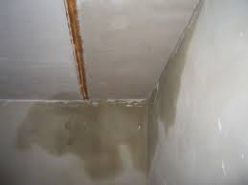
Dos ejemplos
Compra de heladera en cuotas
  Antes de terminar de pagar las cuotas la vende
  Quién es el deudor ?
  La deuda se transmite con la heladera ?
  Casa en condominio
  Filtraciones de agua en el techo
  Uno de los condóminos arregla el techo
  El condómino que no contribuyó luego vende su parte ideal o indivisa

Slide 70
OBLIGACIONES PROPTER REM
Caso A: Juan Carlos compra una heladera a crédito. Debe pagar diez cuotas mensuales de cincuenta pesos cada una. Abona tres cuotas y se la vende a Marcelo.
¿Juan Carlos tiene que seguir pagando las cuotas? _______________ .-
¿Puede argumentar que no paga más pues no es el dueño de la heladera? _____ .-
¿El vendedor originario puede reclamarle a Marcelo las cuotas impagas? _____ ,
¿Por qué? (busque un fundamento normativo? __________________________ .-
SI, PUES EL FUE QUIEN CONTRATO
NO, POR LA MISMA RAZON
NO, PORQUE NO ES DEUDOR
ART 1021 1022 C.C.: EFECTO RELATIVO DE LAS OBLIGACIONES

Slide 71

Ejemplo
Muro medianero
  Gastos por conservación del muro
  Uno de los condóminos (condominio de indivisión forzosa perdurable) paga todo el arreglo.

Slide 72
OBLIGACIONES PROPTER REM
Para resolver leamos los arts. 2014; 2028; 2029; 2030 2032, Código Civil y Comercial)
Caso C: Como efecto de un fuerte temblor se agrieta la pared medianera que separa los inmuebles de José Luis y Alberto. La reparación la abona José Luis por la suma de $ 20.000. Alberto vende la casa a Gustavo, sin contribuir al costo del arreglo.-
ARTÍCULO 2014.- Cobro de la medianería. El que construye el muro de cerramiento contiguo tiene derecho a reclamar al titular colindante la mitad del valor del terreno, del muro y de sus cimientos. Si lo construye encaballado, sólo puede exigir la mitad del valor del muro y de sus cimientos.

Slide 73
OBLIGACIONES PROPTER REM. Muro Medianero
ARTÍCULO 2028.- Abdicación de la medianería. El condómino requerido para el pago de créditos originados por la construcción, conservación o reconstrucción de un muro, puede liberarse mediante la abdicación de su derecho de medianería aun en los lugares donde el cerramiento es forzoso, a menos que el muro forme parte de una construcción que le pertenece o la deuda se haya originado en un hecho propio. No puede liberarse mediante la abdicación del derecho sobre el muro elevado o enterrado si mantiene su derecho sobre el muro de cerramiento.
ARTÍCULO 2029.- Alcance de la abdicación. La abdicación del derecho de medianería implica enajenar el derecho sobre el muro y el terreno en el que se asienta.

Slide 74
OBLIGACIONES PROPTER REM
Para resolver correctamente este caso leamos los arts. 2014; 2028; 2029; 2030 2032, Código Civil y Comercial
Caso C: Como efecto de un fuerte temblor se agrieta la pared medianera que separa los inmuebles de José Luis y Alberto. La reparación la abona José Luis por la suma de $ 20000. Alberto vende la casa a Gustavo, sin contribuir al costo del arreglo.-
La empresa constructora ¿ A quién puede reclamarle el pago si es que no le paga voluntariamente? ______________________________________.-
José Luis quiere cobrar la parte de su condómino en el arreglo de la pared. ¿A quien demanda? ________________________ .-
A JOSE LUIS POR SER QUIEN CONTRATO
A GUSTAVO POR SER EL NUEVO CONDOMINO

Slide 75
OBLIGACIONES PROPTER REM
Si demanda a Alberto, ¿cómo lo defendería?
Si Gustavo fuera demandado por José Luis ¿con qué bienes responde? ____________________________
Si Gustavo quiere liberarse de la obligación de contribuir ¿qué debe hacer? _______________________________________
ALEGANDO QUE YA NO ES MAS CONDOMINO
DEBE ABANDONAR LA COSA

Slide 76
OBLIGACIONES PROPTER REM
    ¿Qué nos sugiere el análisis de los casos?
¿El régimen de las obligaciones reales es el normal o excepcional?
Existen las obligaciones reales?
Se le otorga categoría jurídica, en forma definitiva, a las obligaciones propter rem con la sanción del nuevo Código Civil y Comercial.
ES EXCEPCIONAL, PUES DEBE SURGIR DE LA LEY, SINO RIGE EL EFECTO
RELATIVO DE LOS DERECHOS PERSONALES
EXISTEN, PUES HAY CASOS REGULADOS EN NUESTRO CODIGO CIVIL

Slide 77
Casos de obligaciones “propter rem”
Obligación de conservación del muro medianero (art. 2018, 2027 y 2028, C.C.C.N.).
Obligación del condómino de soportar la parte proporcional de los gastos hechos en la cosa o por ella (art. 1991, C.C.C.N.).
Obligación del propietario de concurrir al deslinde del predio. (art. 2267, C.C.C.N.)

Slide 78
Casos de obligaciones “propter rem”
Obligación de retirar árboles, arbustos u otras plantas que causan molestias que exceden de la normal tolerancia (art. 1982, C.C.C.N.)
Art. 1982 del nuevo código
El dueño de un inmueble no puede tener árboles, arbustos u otras plantas que causan molestias que exceden de la normal tolerancia. En tal caso, el dueño afectado puede exigir que sean retirados, a menos que el corte de ramas sea suficiente para evitar las molestias. Si las raíces penetran en su inmueble, el propietario puede cortarlas por sí mismo.

Slide 79
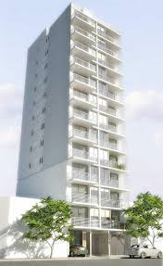
Caso de las deudas por expensas comunes en la propiedad horizontal
¿Que son las expensas comunes?

Slide 80

Casos de las deudas por expensas comunes en la propiedad horizontal
Art. 2048 del código unificado
“Cada propietario …, debe pagar las expensas comunes ordinarias de administración y reparación o sustitución de las cosas y partes comunes o bienes del consorcio, necesarias para mantener en buen estado las condiciones de seguridad, comodidad y decoro del inmueble y las resultantes de las obligaciones impuestas al administrador por la ley, por el reglamento o por la asamblea.
Igualmente son expensas comunes ordinarias las requeridas por las instalaciones necesarias para el acceso o circulación de personas con discapacidad, fijas o móviles, y para las vías de evacuación alternativas para casos de siniestros.
Debe también pagar las expensas comunes extraordinarias dispuestas por resolución de la asamblea.

Slide 81
La deuda por expensas comunes
  Art. 2049 primer párrafo del Código Civil y Comercial
  Los propietarios no pueden liberarse del pago de ninguna expensa o contribución a su cargo aun con respecto a las devengadas antes de su adquisición, por renuncia al uso y goce de los bienes o servicios comunes, por enajenación voluntaria o forzosa, ni por abandono de su unidad funcional.
  Art. 2050 del Código Civil y Comercial
  Obligados al pago de expensas.
  Además del propietario, y sin implicar liberación de éste, están obligados al pago de los gastos y contribuciones de la propiedad horizontal los que sean poseedores por cualquier título.

Slide 82
Como funciona el sistema
El vendedor y el adquirente del departamento responden por las deudas por expensas comunes nacidas en su cabeza ilimitadamente. (arts. 2049, 242 y 743 C.C.C.N.)
Pero el adquirente responde sólo con el departamento por las deudas nacidas en cabeza de su vendedor (autor), y ambos carecen del derecho de abandono. (arts. 1937 y 2049, C.C.C.N.)

Slide 83
Deudas por Expensas
Álvaro Álvarez adeuda expensas por $ 5.000 desde marzo de 2016. En marzo de 2017 vende el departamento a Rodrigo Rodríguez, quien sigue sin pagar las expensas, acumulándose $ 3.000.-
Situación frente al Consorcio:
Rodrigo Rodríguez (nuevo propietario) debe $ 8.000, y responde con el valor del departamento por $ 5.000 (que eran las deudas de su autor) e ilimitadamente por los $ 3.000 que se devengaron a partir de marzo de 2017.
Álvaro Álvarez (anterior propietario) continúa debiendo los $ 5.000 (que nacieron en su cabeza) y, por ellos, responde ilimitadamente. Ninguno de los dos puede liberarse de la obligación por hacer abandono del departamento.-

Slide 84
Diferencias de la “propter rem” con otras figuras afines
Con la carga real
Con las obligaciones “in rem scriptae”

Slide 85
Diferencias de la “propter rem” con otras figuras afines
Con la carga real
Con las obligaciones “in rem scriptae”
En ambos supuestos se visualiza el “nemo plus iuris”
Art. 399 del Código Civil y Comercial de la Nación
Nadie puede transmitir a otro un derecho mejor o más extenso que el que tiene, sin perjuicio de las excepciones legalmente dispuestas.

Slide 86

Cargas reales
Es el derecho real mirado desde el ángulo de quien debe soportarlo
  Ej. adquirente del inmueble hipotecado.
Carga real: es el deber jurídico que tiene una persona de soportar que, sobre una cosa que se encuentra bajo su señorío, otra persona haga valer su derecho real.
Art. 1888, 2dó párrafo, CCCN: “Con relación al dueño de la cosa, los derechos reales sobre cosa ajena constituyen cargas o gravámenes reales”

Slide 87
Un caso de ‘carga real’
Carlos adquiere a Esteban un inmueble gravado con una hipoteca que garantiza un préstamo que Roberto le hizo a Esteban por $ 100.000.-
Interrumpido el servicio de la deuda, Roberto debe demandar su cobro.
¿Carlos es deudor del crédito hipotecario?
__________________________
¿A quién debe demandar Roberto?
________________________________
NO ES DEUDOR DADO QUE NUNCA CONTRATO CON ROBERTO
DEBE DEMANDAR A ESTEBAN, PUES EL UNICO DEUDOR Y SOLO DESPUÉS
EJECUTAR LA HIPOTECA

Slide 88
Adquirente del inmueble hipotecado en el Código Civil y Comercial
Art. 2199.- Responsabilidad del propietario no deudor. El propietario no deudor …, responde únicamente con el bien objeto del gravamen y hasta el máximo del gravamen
Art. 2200.- Ejecución contra el propietario no deudor. En caso de ejecución de la garantía, sólo después de reclamado el pago al obligado, el acreedor puede …, hacer intimar al propietario no deudor para que pague la deuda hasta el límite del gravamen…”
Art. 2202.- Subrogación del propietario no deudor. Ejecutada la garantía o satisfecho el pago de la deuda garantizada, el propietario no deudor tiene derecho a reclamar las indemnizaciones correspondientes …”

Slide 89
Diferencias entre las propter rem y las cargas reales
Obligación propter rem | Carga real
El deudor es obligado desde que es titular de la relación y responde con todos sus bienes | El gravado con la carga real no es deudor y está exento de responsabilidad con sus demás bienes (art. 2199, C.C.C.N.)
Para restringir su responsabilidad y liberarse debe abandonar la relación de señorío | El abandono del tercer poseedor se limita a facilitar el ejercicio de la acción que tiende a hacer efectiva la garantía (arts. 2201 y 2202, C.C.C.N.)

Slide 90

OBLIGACIONES “IN REM SCRIPTAE ”
Se trata de un derecho personal que se mantiene “inscripto” sobre la cosa, y que el adquirente debe respetar hasta que se extinga.
Es derivación del principio: nemo plus iuris (art. 399, C.C.C.N.)
Ej. El adquirente de un inmueble alquilado
  Contrato de locación (derecho personal) entre locatario y locador-vendedor
  Adquirente es un tercero respecto del contrato que debe respetar hasta su finalización.

Slide 91

OBLIGACIONES “IN REM SCRIPTAE ”
Art. 1189 de Código unificado
“Excepto pacto en contrario, la locación: … subsiste durante el tiempo convenido, aunque la cosa locada sea enajenada”
Bonnecasse: son aquellas cargas por las cuales el propietario de una cosa debe soportar los efectos que en ella se produzcan por el ejercicio de un derecho personal constituido por el enajenante con anterioridad a la adquisición.

Slide 92
Diferencias entre las “propter rem” y las “in rem scriptae”
Obligación propter rem | Obligación in rem scriptae
La obligación pesa sobre el actual poseedor de la cosa (obligación ambulatoria) | El locador continúa siendo locador, y él debe el uso y goce que ha conferido al locatario. El adquirente no se encuentra obligado a prestación alguna.
El nuevo propietario le debe pagar a quien efectuó el gasto (su condómino) | El locatario debe pagarle al antiguo propietario (el locador)

Slide 93

¿Existen o no las obligaciones naturales?
Los llamados ‘deberes morales’ dan lugar a lo que antes llamamos ‘obligaciones naturales’
Podrá sostenerse también que:
a) No hay obligaciones naturales.
b) Ahora, hay deberes morales
c) Obligación es sólo la que es exigible.

Slide 94
1ª. Tesis posible: “Los llamados ‘deberes morales’ dan lugar a lo que antes llamamos ‘obligaciones naturales’”
ARTÍCULO 728.- Deber moral. Lo entregado en cumplimiento de deberes morales o de conciencia es irrepetible.
ARTÍCULO 431.- Asistencia. Los esposos se comprometen a desarrollar un proyecto de vida en común basado en la cooperación y el deber moral de fidelidad. Deben prestarse asistencia recíproca.

Slide 95

1ª. Tesis posible: “Los llamados ‘deberes morales’ dan lugar a lo que antes llamamos ‘obligaciones naturales’”
ARTÍCULO 431.- Asistencia. Los esposos se comprometen a desarrollar un proyecto de vida en común basado en la cooperación y el deber moral de fidelidad. Deben prestarse asistencia recíproca.

Slide 96
1ª. Tesis posible: “Los llamados ‘deberes morales’ dan lugar a lo que antes llamamos ‘obligaciones naturales’”
ARTÍCULO 2538.- Pago espontáneo. El pago espontáneo de una obligación prescripta no es repetible.
Art. 515 inc. 2 Cód.Civ. de Vélez Sarsfield

